Slide 1
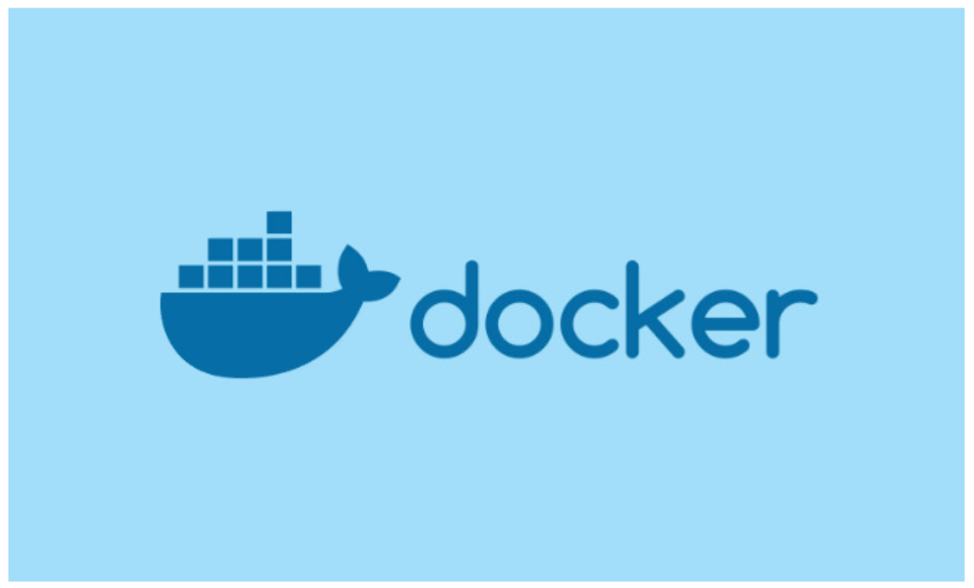
Docker
Clase 2
Notes:
<número>

Slide 2
Objectivo
El training tendrá como objetivo brindar al equipo los conocimientos básicos y necesarios de docker, dockerfile y dockercompose para que puedan llevar a cabo sus tareas.
DockerFile
Manejo de Recursos
Networks
Volumenes
Daemons y dbus
Sockets
Environments
Notes:
<número>

Slide 3
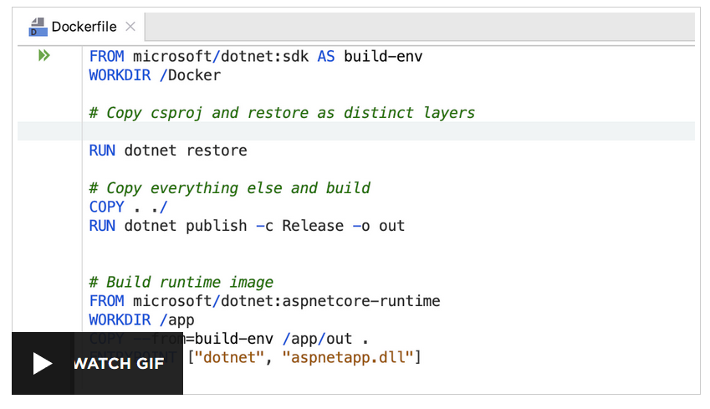
Dockerfile
Un dockerfile es el archivo con la receta para poder armar una imagen de docker. Este tiene un formato estándar de como se escribe el mismo, la url tiene los datos oficiales
https://docs.docker.com/develop/develop-images/dockerfile_best-practices/
Las instrucciones disponibles mas usadas son:
FROM -- creates a layer from the ubuntu:18.04 Docker image.
COPY -- adds files from your Docker client’s current directory.
RUN -- builds your application with make.
CMD -- specifies what command to run within the container.

Slide 4
Ejemplo :
FROM ubuntu:latest
MAINTAINER eltano ghcetraro@gmail.com
RUN apt-get update && DEBIAN_FRONTEND=noninteractive apt-get -y install apache2 software-properties-common
RUN add-apt-repository ppa:ondrej/phpRUN apt-get update && DEBIAN_FRONTEND=noninteractive apt-get -y install php5.6
RUN a2enmod rewrite
ENV APACHE_RUN_USER www-data
ENV APACHE_RUN_GROUP www-data
ENV APACHE_LOG_DIR /var/log/apache2
ENV APACHE_LOCK_DIR /var/lock/apache2
ENV APACHE_PID_FILE /var/run/apache2.pid
EXPOSE 80 443
RUN a2ensite 000-default.conf
CMD /usr/sbin/apache2ctl -D FOREGROUND

Slide 5
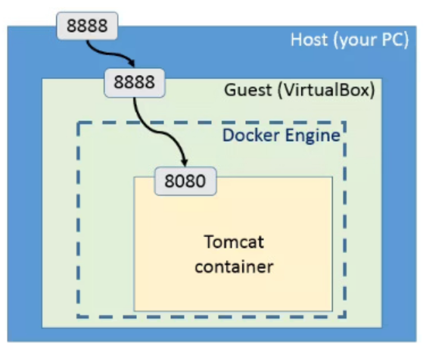
Networks
Docker igual que los otros sistemas de virtualizaciones conocidos como VMWARE o OpenSatack, tambien puede crear redes dentro de su plataforma.
Las diferencias con estos son :
La redes que se crean solo son visibles por los docker, maquinas que los hospedad o por un conjunto de submaquinas que compartan un red virtual de docker.
Solo puede tener tantas ips publicas como tenga la maquina que lo hospeda
Solo puede publicar un puerto del mismo tipo por ip publica
Tiene que compartir los puertos que se expongan al exterior con la maquina hospedador

Slide 6

Manipular Networks
Docker por defecto docker crea automaticamente una red.
Esta además tiene un bridge que le permite comunicarse con el experior y un dhcp que asigna las ips de la red en el rango 172.17.0.0/16
Lo pueden ver con:
docker network ls
docker network inspect bridge
Existe también la posibilidad de crear nuevas redes.
Para crear una nueva red, la misma se realiza de la siguiente manera :
docker network create --driver=bridge --subnet=172.28.0.0/16 --ip-range=172.28.5.0/24 \
--gateway=172.28.5.254 br0

Slide 7
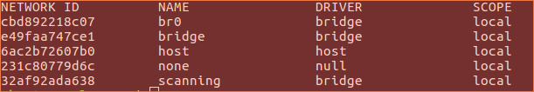
Manipular Networks continua ...
Para ver la red que se creo anteriormente, tiramos el comando
docker network ls
Con el siguiente comando, podemos investigar si la red se creo bien
docker network inspect br0
Nos listara en formato json todas las caracteristicas de la red

Slide 8

Conectar un container a una red especifica
Si ha docker no le decimos nada cuando creamos un nuevo container por defecto la crea en la network por default, ejemplo :
Docker run -dit --name ubuntu ubuntu:latest
Ahora, si queremos que corra en una red especial, debemos hacercelo saber.
Ejemplo :
docker run -d -P --name ubuntu --network br0 ubuntu:latest

Slide 9
Puertos en docker
Docker tiene una sola manera para ser contactado desde el exterior de la maquina que lo hospeda y es exponiendo los puertos de comunicacion en modo tcp y/o udp.
Si nosotros creamos un docker, sin exponer un puerto, solo va a ser visto desde la maquina anfitrion y desde los docker que esten en la misma red que él:
Ejemplo:
docker run Ubuntu --name Ubuntu Ubuntu:latest
Ahora vamos a hacer que sea accessible desde el exterior por el Puerto 80:
docker run -p <Puerto de origen>:<Puerto de destino> --name <nombre> <imagen>
docker run –p80:80 Ubuntu --name Ubuntu Ubuntu:latest

Slide 10
Volumenes
Los volumenes en docker son los espacios fisicos donde se guarda la información.
Docker tiene 3 tipos de volumenes:
1.- Por defecto:
Se crean automaticamente cada vez que desplegas un container, se guardan junto a el y no se puede diferenciar cual es el volume y cual es el container. Se puede ver en :
ls /var/lib/docker/containers/
2.- Volumen persistente de docker:
Es una serie de archivos identificados que genera docker para guarda toda la información que esta dentro del container. Se puede montar todo el docker o parte, como cualquier otro sistema operativo.
docker volume ls

Slide 11
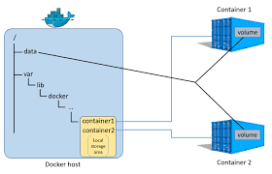
Volumenes Continua ...
3.- Volumen Persistente a disco:
Se monta dentro del docker una carpeta del Sistema Operativo anfitrion del container, como si fuera un nfs para dejar ciertos datos.
Se puede ver inspeccionando el container
docker inspect ubuntu

Slide 12
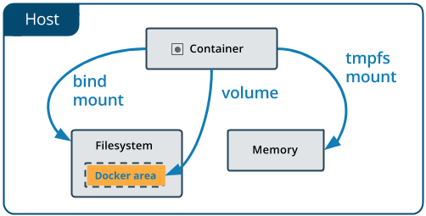
Manipular Volumenes
Los volumenes en docker se pueden crear, manipular, exportar y borrar.
1.- Los volumenes por defectos solo se puden manipular como archivos dentro del container.
2.- Los volumenes persistentes a disco, se puden manipular como archivos dentro y fuera del container.
3.- Los volumenes de docker, se pueden ademas crear independientemente, modificar y borrar. Para exportar o importar información, se tiene que hacer tambien como archivos, por lo menos hasta la version 18.
-- Crear un volume
docker volume create pepe
-- Listar los volumenes
docker volume ls
-- Borrar un volume
docker volume rm pepe
-- Montar un volume en con container
docker run –v pepe:/pepe –name Ubuntu ubutu:latest

Slide 13
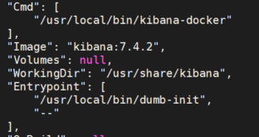
Daemons
Es importante saber que Docker no soporta daemons y porque.!!
Docker no es un Software de virtaulizacion de sistemas operativos sino de aplicaciones y de una a la vez, por esta razon no tiene ni daemons y por correlacion no tiene dbus.
Docker es basicamente un espacio fisico aislado donde corren binarios. Se pueden correr uno o mas binarios a la vez, siempre que haya un script en bash de inicializacion que los contenga.
Por standard se lo suele llamar entrypoint.sh y se suele colocar en la raiz.
Si ejecutan un “docker inspect <container>” y buscan el paramentro CMD, ahi veran cual es el script que inicia el container.
Un ejemplo con kibana :

Slide 14
Sockects
Que es un socket?
Un socket de dominio UNIX (UDS) o socket IPC (socket de comunicación interprocesos) es un socket virtual, similar a un socket de Internet que se utiliza en los sistemas operativos POSIX para comunicación entre procesos. Estas conexiones aparecen como flujos de bytes, al igual que las conexiones de red, pero todos los datos se mantienen dentro de la computadora local.
Docker tiene la capacidad de utilizar en modo lectura (RO) y/o lectura/escritura (RW) a los sockects de la maquina anfitrion para controlar los mismos.
El acceso al mismo es como si se montara un volume persistente, ya que recuerden todo en linux son carpetas y archivos.
Como acceder a un sockect de la maquina anfitrion:
docker run --name portainer -v /var/run/docker.sock:/var/run/docker.sock portainer/portainer

Slide 15
Environment
Las variables de ambiente también existen en docker, en el mismo formato que linux, ya que cada container en si es un mini linux.
Para ver las variables de ambiente dentro de un contriner, es tan simple como escribir por consola:
Printenv
Tambien se le pueden pasar variable de ambiente al crear un container desde el dockerfile que ya lo vimos, como desde la consola con el siguiente comando:
Docker run -dit -e PROXY_HTTP=http://192.168.1.12:80

